Slide 1
ΕΡΓΑΛΕΙΑ ΑΞΙΟΠΟΙΗΣΗΣ ΤΩΝ ΜΕΓΑΛΩΝ ΔΕΔΟΜΕΝΩΝ
Παράλληλες βάσεις δεδομένων
Χρήση ΝοSQL Databases
MapReduce
Apache Hadoop
Apache Spark

Slide 2
ΠΑΡΑΛΛΗΛΕΣ ΒΑΣΕΙΣ ΔΕΔΟΜΕΝΩΝ
Με την ραγδαία αύξηση των Μεγάλων Δεδομένων , εμφανίστηκαν αρκετά προβλήματα όσον αφορά την αποθήκευσή τους καθώς οι παραδοσιακές βάσεις δεδομένων δεν μπορούν να υποστηρίξουν τόσο μεγάλους όγκους δεδομένων. Τα μεγέθη, όπως θα δούμε και παρακάτω είναι πλέον ως και Petabytes ή ακόμη και Zettabytes.

Slide 3
ΠΑΡΑΛΛΗΛΕΣ ΒΑΣΕΙΣ ΔΕΔΟΜΕΝΩΝ
H παράλληλη επεξεργασία παρουσιάζει προβλήματα οπότε δημιουργήθηκε η ανάγκη για ανάπτυξη νέων συστημάτων βάσεων δεδομένων για βελτιστοποίηση της απόδοσης. Οι βάσεις αυτές μπορούν να αποθηκεύσουν με ευκολία μεγάλες ποσότητες δεδομένων και να παρέχουν αύξηση των διαθέσιμων πόρων ώστε να τους υποστηρίζουν την παράλληλη επεξεργασία των δεδομένων

Slide 4
ΠΑΡΑΛΛΗΛΕΣ ΒΑΣΕΙΣ ΔΕΔΟΜΕΝΩΝ
Για την επίτευξη του στόχου αυτού το σύστημα θα πρέπει να χαρακτηρίζεται από τα εξής:
Το σύστημα αρχείων θα πρέπει να επιτρέπει να προστεθεί επιπλέον Hardware αν αυτό κριθεί απαραίτητο για την αύξηση αποθήκευσης και επίδοσης.
Το σύστημα αρχείων θα πρέπει να προσφέρει υψηλή απόδοσή και να είναι σε θέση να εντοπίζει τα δεδομένα που ενδιαφέρουν στους διανεμόμενους κόμβους σε πραγματικό χρόνο (real time)
To σύστημα πρέπει να είναι αξιόπιστο και σε περίπτωση ανάκτησης των αρχικών δεδομένων θα πρέπει να είναι ικανό να αναδημιουργήσει από τους κατανεμημένους κόμβους τα αρχικά δεδομένα πλήρως
Το σύστημα αρχείων θα πρέπει να έχει υψηλή διαθεσιμότητα , να χειρίζεται τις αποτυχίες και να ενσωματώνει μηχανισμούς για την παρακολούθηση και ανίχνευση σφαλμάτων, την ανοχή και την αυτόματη αποκατάσταση

Slide 5
ΠΑΡΑΛΛΗΛΕΣ ΒΑΣΕΙΣ ΔΕΔΟΜΕΝΩΝ
Μια κατανεμημένη βάση δεδομένων (DDB) είναι μια συλλογή πολλαπλών λογικά διασυνδεδεμένων βάσεων δεδομένων που διανέμονται μέσω ενός δικτύου υπολογιστών. Ένα κατανεμημένο σύστημα διαχείρισης βάσεων δεδομένων (DBMS, Database Management System) είναι ένα σύστημα που υλοποιείται σε έναν υπολογιστή με πολλού επεξεργαστές

Slide 6
ΠΑΡΑΛΛΗΛΕΣ ΒΑΣΕΙΣ ΔΕΔΟΜΕΝΩΝ
Το παράλληλο DBMS υλοποιεί την έννοια του οριζόντιου κατακερματισμού διανέμοντας τα μέρη ενός μεγάλου σχεσιακού πίνακα σε πολλούς κόμβους με δυνατότητα να υποβάλλονται σε επεξεργασία με παραλληλισμό. Αυτό απαιτεί διαμελισμένη εκτέλεση SQL λειτουργιών. Κάποιες βασικές λειτουργίες , όπως μια απλή SELECT, μπορεί να εκτελεστεί ανεξάρτητα σε όλους τους κόμβους. Οι πιο σύνθετες λειτουργίες εκτελούνται μέσω ενός αγωγού πολλαπλών λειτουργιών.

Slide 7
ΠΑΡΑΛΛΗΛΕΣ ΒΑΣΕΙΣ ΔΕΔΟΜΕΝΩΝ
Στα κατανεμημένα συστήματα βάσεων δεδομένων τα δεδομένα αποθηκεύονται σε διαφορετικά DBMS που μπορούν να λειτουργήσουν ανεξάρτητα. Επειδή τα συστήματα παράλληλων βάσεων δεδομένων μπορούν να διανέμουν δεδομένα για αν αυξήσουν την απόδοση της αρχιτεκτονικής , υπάρχει μια λεπτή γραμμή που χωρίζει τις δύο έννοιες σε πραγματικές εφαρμογές.

Slide 8
ΠΛΕΟΝΕΚΤΗΜΑΤΑ
Παρά τις διαφορές μεταξύ των παράλληλων και κατανεμημένων , τα περισσότερα πλεονεκτήματά τους είναι κοινά, όπως :
• Τα αποθηκευμένα δεδομένα είναι σύμφωνα με ένα καλά καθορισμένο σχήμα και αυτό επικυρώνει τα δεδομένα και παρέχει την ακεραιότητά τους.
• Τα δεδομένα είναι δομημένα σε ένα σχεσιακό μοντέλο γραμμών και στηλών
• Τα ερωτήματα SQL είναι γρήγορα
• Η γλώσσα ερωτημάτων SQL είναι ευέλικτη , εύκολη να την μάθει κάποιος και μπορεί να διαβαστεί, επιτρέποντας επίσης στους προγραμματιστές να εφαρμόσουν σύνθετες εργασίες με ευκολία

Slide 9
ΠΛΕΟΝΕΚΤΗΜΑΤΑ
Μπορούν να επεξεργαστούν αποτελεσματικά σύνολα δεδομένων πολύ μεγάλου μεγέθους , έως 2 Pentabytes. Γνωστές εμπορικές παράλληλες βάσεις δεδομένων, όπως η Aster Data, Teradata, Vertica, Greenplum, OracleExaData και IBMDB2, έχουν αποδειχθεί επιτυχείς διότι επιτρέπουν την γραμμική κλιμάκωση.
Το σύστημα μπορεί να διατηρήσει σταθερή απόδοση καθώς και το μέγεθος της βάσης δεδομένων αυξάνεται με την προσθήκη περισσότερο κόμβων στο παράλληλο σύστημα.
Επιτρέπουν την γραμμική επιτάχυνση , για μια βάση με σταθερό μέγεθος. Η απόδοση μπορεί να αυξηθεί με την προσθήκη στοιχείων όπως επεξεργαστές , μνήμη κ.α.
Εφαρμόζουν εσωτερικά ερωτήματα, ενδο-ερωτήματα και ενδο-λειτουργία παραλληλισμού.

Slide 10
MASSIVELY PARALLEL PROCESSING
Τέλος, αναφέρουμε την αρχιτεκτονική μαζικής παράλληλης επεξεργασίας (MPP, Massively Parallel Processing). Tα δεδομένα επεξεργάζονται από πολλαπλούς εξυπηρετητές-κόμβους όπου ο καθένας διαθέτει δική του μονάδα επεξεργασίας και μνήμα RAM και έτσι γίνεται τοπική επεξεργασία.
Η MPP αρχιτεκτονική υλοποιείται ως συσκευή αποθήκευσης δεδομένων , μειώνει την προσπάθεια εφαρμογής. Επίσης μειώνει την προσπάθεια διαχείρισης , καθώς έρχεται ως ανεξάρτητη συσκευή από το υπόλοιπο σύστημα

Slide 11
ΝοSQL Databases
Οι 10Gen, Cloudera και Amazon ήταν οι πρώτες εταιρίες που διαμόρφωσαν πλατφόρμες εκμετάλλευσης Big Data με δυνατότητα υποστήριξης του Apache Hadoop και τεχνολογιών για μη σχεσιακές βάσεις δεδομένων (NoSQL Databases), ενώ στην πορεία εμφανίστηκαν και άλλες, όπως οι DataStax, Neo Technologies, Hortonworks, Platfora κτλ.

Slide 12
ΝοSQL Databases
Οι σχεσιακές βάσεις δεδομένων, δομημένες βάσει της γλώσσας SQL, ήταν για πολλά χρόνια ο πιο δημοφιλής τρόπος διαχείρισης δεδομένων για οργανισμούς και επαγγελματίες στον τομέα της τεχνολογίας. Με την έλευση των Big Data, τα οποία χαρακτηρίζονται τόσο από το μεγάλο μέγεθος, όσο και από την ποικιλομορφία στη δομή τους, καθίσταται απαραίτητη η δυνατότητα επεξεργασίας δεδομένων σε μεγάλη κλίμακα με σκοπό την εξαγωγή ενιαίων συμπερασμάτων.

Slide 13
ΝοSQL Databases
Στο πρόβλημα της διαχείρισης των δεδομένων αυτών, τα συστήματα που βασίζονται στην SQL δεν είναι δυνατόν να προσφέρουν αυτόνομα τη λύση.
Το πρόβλημα αντιμετωπίζεται μέσω της χρήσης NoSQL βάσεων δεδομένων (NoSQL databases), οι οποίες παρέχουν δυνατότητες δυναμικής διαχείρισης δεδομένων (dynamic data management), αυξημένης ευελιξίας (flexibility) και κλιμάκωσης (scalability) εν συγκρίσει με τις σχεσιακές βάσεις δεδομένων

Slide 14
ΝοSQL Databases
Τα χαρακτηριστικά τους, τις καθιστούν ιδανικές για διαχείριση μεγάλου μεγέθους, μη-ομοιογενών δεδομένων τα οποία ανανεώνονται συχνά και πολλές φορές μεταβάλλονται οι τύποι (formats) των πεδίων (fields) των δεδομένων, πέραν των ίδιων των δεδομένων. Η διαδικασία αυτή είναι εξαιρετικά χρονοβόρα και σε πολλές περιπτώσεις ανέφικτη σε σχεσιακά συστήματα διαχείρισης βάσεων δεδομένων.

Slide 15
ΝοSQL Databases
Στο σημείο αυτό είναι απαραίτητο να διευκρινιστεί το γεγονός πως παρά τα οφέλη που παρέχουν οι NoSQL βάσεις δεδομένων, δεν είθισται να χρησιμοποιούνται αυτόνομα για τη διαχείριση Big Data. Όπως αναφέρει ο επιστήμονας μεγάλων δεδομένων William McKnight, «οι NoSQL βάσεις δεδομένων πρέπει να χρησιμοποιούνται μόνο όταν δεν είναι δυνατή η χρήση σχεσιακών βάσεων», ώστε να βελτιστοποιείται η αξιοποίηση των δεδομένων.

Slide 16
ΝοSQL Databases
Οι βασικές επιλογές NoSQL βάσεων δεδομένων, είναι οι MongoDB, Neo4j, CouchBase, DynamoDB, HBase και Cassandra. Στις εταιρίες που δραστηριοποιούνται στο χώρο της υγείας, έχει κυριαρχήσει η χρήση της MongoDB, έναντι των υπολοίπων, οι οποίες πάντως χρησιμοποιούνται σε αρκετές εφαρμογές.

Slide 17
MapReduce
Το μοντέλο MR είναι ένα μοντέλο προγραμματισμού και μια σχετική εφαρμογή για την επεξεργασία και τη δημιουργία μεγάλων συνόλων δεδομένων. Είναι κατάλληλο για την ανάπτυξη εφαρμογών οι οποίες επεξεργάζονται γρήγορα και παράλληλα τεράστιες ποσότητες δεδομένων σε συστοιχίες (Clusters) υπολογιστών. Το μοντέλο αναπτύχθηκε από τον Jeffrey Dean και Sanjay Ghemawat στην google. Το Map Reduce στηρίζεται στην λειτουργία μιας συνάρτησης Map που χρησιμοποιεί ως αρχική διαδικασία ζεύγη κλειδιού-τιμής και μια συνάρτηση Reduce που συγχωνεύει όλες τις ενδιάμεσες τιμές του ίδιου κλειδιού.

Slide 18
MapReduce
Tο σύνολο των δεδομένων χωρίζεται σε μικρότερα υποσύνολα τα οποία υποβάλλονται σε επεξεργασία παράλληλα με μία μεγάλη συστάδα υπολογιστικών μηχανών.
Η συνάρτηση Map παίρνει ένα δεδομένου εισόδου και παράγει ένα σύνολο ενδιάμεσων υποσυνόλων.
Η βιβλιοθήκη του MapReduce ομαδοποιεί όλα τα ενδιάμεσα υποσύνολα που συνδέονται με το ίδιο ενδιάμεσο κλειδί και τα προωθεί στην συνάρτηση Reduce.

Slide 19
MapReduce
Η συνάρτηση αυτή δέχεται επίσης ένα ενδιάμεσο κλειδί και τα υποσύνολα που σχετίζονται με αυτό. Η συνάρτηση αυτή συγχωνεύει μαζί με αυτά τα υποσύνολα και το κλειδί για να σχηματίσουν ένα πιθανώς μικρότερο σύνολο τιμών.
Κανονικά η συνάρτηση Reduce παράγει καμία ή μία τιμή εξόδου. Πολλές εργασίες γίνονται στον πραγματικό κόσμο με την χρήση του μοντέλου MapReduce.

Slide 20
MapReduce
Αυτό το μοντέλο χρησιμοποιείται για την υπηρεσία αναζήτησης στο διαδίκτυο, για τη διαλογή και την επεξεργασία των δεδομένων, για την εξόρυξη δεδομένων, για μηχανική μάθηση και για ένα μεγάλο αριθμό από άλλα συστήματα.
Το πλαίσιο του μοντέλου MapReduce διαχειρίζεται τον τρόπο με τον οποίο τα δεδομένα χωρίζονται μεταξύ των κόμβων και κατά πόσο τα ενδιάμεσα αποτελέσματα του ερωτήματος είναι καθολικά για το σύστημα.

Slide 21
MapReduce
Κλασσικό παράδειγμα χρήσης του μοντέλου MapReduce αποτελεί ένα πρόγραμμα μέτρησης λέξεων (word-count) σε ένα σύνολο αρχείων. Στην περίπτωση αυτή, η συνάρτηση Map απεικονίζει το σύνολο των αρχείων τμηματικά σε κάθε υπολογιστικό κόμβο και η συνάρτηση Reduce μετράει το πλήθος των λέξεων σε κάθε υπολογιστικό κόμβο, λαμβάνοντάς τελικά το ζητούμενο αθροιστικά.

Slide 22
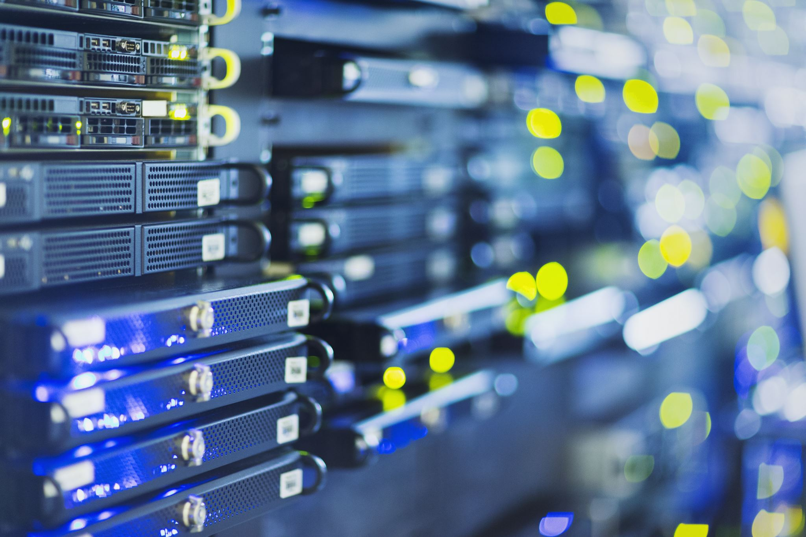
ΠΛΕΟΝΕΚΤΗΜΑΤΑ MapReduce
Τα πλεονεκτήματα του μοντέλου MapReduce είναι τα ακόλουθα:
Το μοντέλο είναι εύκολο στην χρήση , ακόμη και τους προγραμματιστές χωρίς εμπειρία σε παράλληλα και κατανεμημένα συστήματα
Παρέχει ανεξαρτησία αποθήκευσης του συστήματος, δεδομένου ότι δεν απαιτεί ιδιόκτητα συστήματα αρχείων δεδομένων ή προκαθορισμένα μοντέλα δεδομένων
Τα δεδομένα αποθηκεύονται σε αρχεία απλού κειμένου και το σύστημα δεν είναι υποχρεωμένο να συμμορφώνεται στα σχεσιακά συστήματα δεδομένων ή οποιαδήποτε άλλη δομή.

Slide 23
Apache Hadoop
Τι είναι το Apache Hadoop?
To Apache Hadoop είναι ενα ελεύθερου κώδικα λογισμικό (open-source software), το οποίο χρησιμοποιείται για κατανεμημένη αποθήκευση και επεξεργασία Big Data χρησιμοποιώντας το μοντέλο Map-Reduce.

Slide 24
Apache Hadoop
Το Hadoop αποτελείται από τα εξής δομικά στοιχεία:
• To Hadoop Common Utilities που περιέχει βασικές βιβλιοθήκες και λειτουργίες που απαιτούνται από τα υπόλοιπα στοιχεία.
• Το Hadoop Distributed File System (HDFS) που διαχειρίζεται την αποθήκευση κατανεμημένων δεδομένων.
• Το Hadoop YARN Framework, το οποίο αποτελεί μία πλατφόρμα διαχείρισης πόρων. Ουσιαστικά, είναι υπεύθυνο για τη διαχείριση των υπολογιστικών πόρων σε συστάδες και για τον προγραμματισμό των εφαρμογών των χρηστών.
• Το Hadoop Map-Reduce που αποτελεί υλοποίηση του μοντέλου Map-Reduce για κατανεμημένη επεξεργασία μεγάλης κλίμακας δεδομένων

Slide 25
ΔΟΜΗ ΤΟΥ HADOOP
Η δομή του Hadoop βασίζεται στην υπόθεση ότι οι αστοχίες υλικού (hardware failures), δηλαδή οι δυσλειτουργίες στα ηλεκτρονικά στοιχεία των υπολογιστικών συστημάτων - είναι συχνές κατά τη διαχείριση μεγάλου όγκου δεδομένων και οφείλει η ίδια η εφαρμογή να τις διαχειρίζεται αποδοτικά.
Ο πυρήνας του Hadoop αποτελείται από ένα τμήμα αποθήκευσης, γνωστό ως Hadoop Distributed File System (HDFS) και ένα τμήμα επεξεργασίας, που βασίζεται στο μοντέλο Map-Reduce που αναφέρθηκε προηγουμένως.

Slide 26
Πως λειτουργεί το Hadoop?
Το Hadoop χωρίζει τα δεδομένα σε μεγάλα τμήματα (blocks) και τα κατανέμει μεταξύ διαφόρων υπολογιστικών κόμβων που συνιστούν το υπολογιστικό σύστημα. Στη συνέχεια, μεταφέρει τον κώδικα που πρόκειται να εκτελεστεί στους κόμβους ώστε να πραγματοποιηθεί παράλληλη, δηλαδή ταυτόχρονη επεξεργασία των δεδομένων στους κόμβους αυτούς. Ουσιαστικά, διενεργείται αξιοποίηση της ιδιότητας της τοπικότητας των δεδομένων (data locality) και οι κόμβοι διαχειρίζονται τα επιμέρους δεδομένα στα οποία έχουν πρόσβαση.

Slide 27
Apache Hadoop
Τέλος, αξίζει να σημειωθεί πως αν και η βασική δομή του Hadoop συνίσταται από τα στοιχεία που ήδη αναφέρθηκαν, συχνά χρησιμοποιούνται επεκτάσεις από την Apache που εμπλουτίζουν τις δυνατότητες του Hadoop, αναλόγως την περίσταση, οι σημαντικότερες από τις οποίες είναι: Apache HBase, Apache Pig, Apache Hive, Apache Phoenix, Apache Spark, Apache ZooKeeper, Apache Flume, Apache Sqoop, Apache Storm.

Slide 28
Hadoop Distributed File System (HDFS)
Όταν ένα σύνολο δεδομένων ξεπερνά τη χωρητικότητα αποθήκευσης ενός και μόνο υπολογιστή, καθίσταται αναγκαίο να κατακερματιστεί σε ένα σύνολο από υπολογιστές. Τα συστήματα αρχείων, που διαχειρίζονται την αποθήκευση σε ένα δίκτυο υπολογιστών, ονομάζονται κατανεμημένα συστήματα αρχείων. Δεδομένου ότι αυτά βασίζονται σε κάποιο δίκτυο δεδομένων, υπεισέρχονται όλες οι επιπλοκές του προγραμματισμού μέσω δικτύου, καθιστώντας έτσι τα κατανεμημένα συστήματα αρχείων πιο περίπλοκα απ’ ό,τι τα συστήματα αρχείων σε έναν μόνο σκληρό δίσκο.

Slide 29
ΠΑΡΑΔΕΙΓΜΑ HDFS
Mία από τις μεγαλύτερες προκλήσεις είναι το κατανεμημένο σύστημα αρχείων να αντιμετωπίζει βλάβες σε υπολογιστικούς κόμβους, χωρίς να υποστεί απώλεια δεδομένων. Το Hadoop έρχεται με ένα κατανεμημένο σύστημα αρχείων, που ονομάζεται HDFS (Hadoop Distributed File System). Μπορεί μερικές φορές να δείτε να αναφέρονται σε αυτό και ως «DFS» – ιδιαίτερα σε άτυπες αναφορές ή σε παλαιότερα έγγραφα.

Slide 30
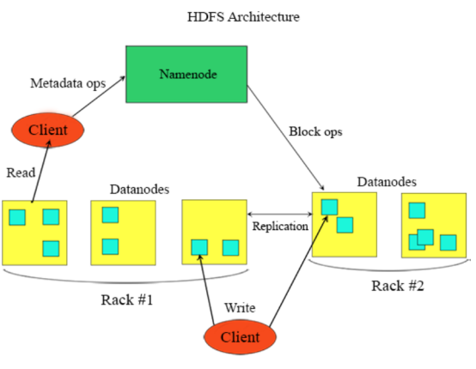
Αρχιτεκτονική του HDFS

Slide 31
ΠΛΕΟΝΕΚΤΗΜΑΤΑ ΤΟΥ HDFS
Το κατανεμημένο Σύστημα Αρχείων του Hadoop (HDFS) είναι ένα σύστημα σχεδιασμένο να τρέχει σε τυπικά PC. Το HDFS έχει πολλές ομοιότητες, αλλά και σημαντικές διαφορές με άλλα κατανεμημένα συστήματα αρχείων που ήδη υπάρχουν.
Στη συνέχεια, παρατίθενται τα προβλήματα που επιτυχώς επιλύει το HDFS, πλεονεκτώντας με αυτόν τον τρόπο έναντι των ήδη υπαρχόντων κατανεμημένων συστημάτων αρχείων, καθώς και τα σημεία στα οποία το HDFS υπερτερεί.

Slide 32
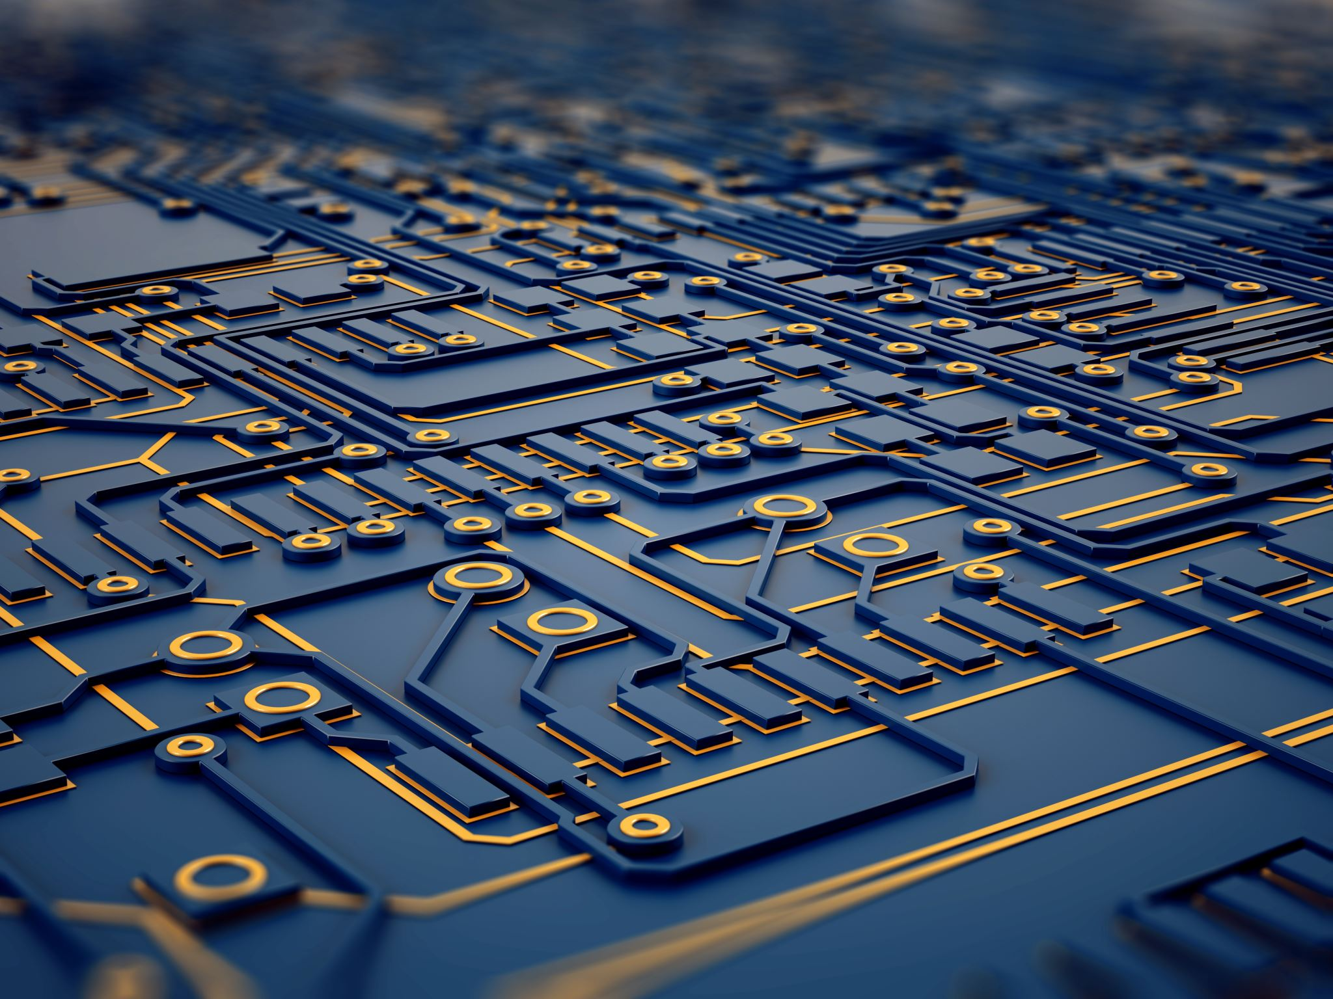
ΑΠΟΤΥΧΙΑ ΥΛΙΚΟΥ
Ένα στιγμιότυπο HDFS μπορεί να συνίσταται από εκατοντάδες ή χιλιάδες μηχανήματα, όπου το καθένα αποθηκεύει το δικό του μερίδιο δεδομένων. Είναι πιθανό να προκύψουν αποτυχίες στο hardware, χωρίς αυτό να σημαίνει ότι κάποια από τα συστατικά του HDFS δεν είναι λειτουργικά. Το HDFS συνεχώς ερευνά για λάθη και αυτόματα ανακτά τα δεδομένα από αυτά. Ο τρόπος αυτός λειτουργίας του HDFS αποτελεί ένα πλεονέκτημα αρχιτεκτονικής του πυρήνα του.

Slide 33
ΣΥΝΕΧΗΣ ΡΟΗ ΠΡΟΣΒΑΣΗΣ ΔΕΔΟΜΕΝΩΝ.
Οι εφαρμογές που τρέχουν στο HDFS χρειάζονται συνεχή πρόσβαση στα δεδομένα τους. Το HDFS είναι σχεδιασμένο περισσότερο για batch processing παρά για διαδραστική χρήση από τους χρήστες. Το POSIX (Portable Operating System Interface for Unix) θέτει πολλές απαιτήσεις που δεν χρειάζονται στις εφαρμογές που εκτελούνται στο HDFS.

Slide 34
ΜΕΓΑΛΟ ΣΥΝΟΛΟ ΔΕΔΟΜΕΝΩΝ
Οι εφαρμογές που τρέχουν σε HDFS χειρίζονται δεδομένα πολύ μεγάλου όγκου. Ένα συνηθισμένο αρχείο στο HDFS έχει μέγεθος της τάξης Gigabyte έως και Terabyte. Το HDFS δίνει τη δυνατότητα (α) παροχής υπηρεσιών με υψηλό όγκο πληροφορίας, που μπορεί να μεταδοθεί μέσω διαδικτύου σε δεδομένο χρόνο, (bandwidth), και (β) ύπαρξης εκατοντάδων κόμβων σε ένα ενιαίο cluster. Το HDFS θα μπορούσε να υποστηρίξει δεκάδες εκατομμύρια αρχεία σε ένα ενιαίο στιγμιότυπο

Slide 35
ΑΠΛΟ-ΣΥΝΕΠΕΣ ΜΟΝΤΕΛΟ
Το HDFS χρησιμοποιεί για τα αρχεία το μοντέλο πρόσβασης «γράφω μία φορά, διαβάζω πολλές». Ένα αρχείο δημιουργείται, γράφεται και κλείνει, χωρίς να χρειάζεται αλλαγές. Έτσι, απλοποιείται η κατάσταση των δεδομένων και επιτυγχάνεται υψηλή παραγωγικότητα (throughput), με άλλα λόγια παράγεται μεγάλη ποσότητα έργου από έναν σταθμό εξυπηρέτησης, στη μονάδα του χρόνου.

Slide 36
Apache Spark
Αποτελεί επίσης ελεύθερου κώδικα λογισμικό για επεξεργασία Big Data.
Δημιουργήθηκε αρχικά στο Πανεπιστήμιο Berkeley, της California και στη συνέχεια παραχωρήθηκε αφιλοκερδώς στην Apache Software Foundation.
Δημιουργήθηκε μετά το Hadoop και ουσιαστικά προσφέρει κάποια πλεονεκτήματα, τα οποία θα αναλυθούν στη συνέχεια.

Slide 37
Apache Spark
Το Spark προσφέρει στον προγραμματιστή μία διεπαφή (Interface) επικεντρωμένη σε μία δομή δεδομένων, γνωστή ως Ελαστικό Κατανεμημένο Σύνολο Δεδομένων (Resilient Distributed Dataset ή RDD) και πρόκεται για μια συλλογή κατανεμημένων αντικειμένων σε ένα σύνολο υπολογιστικών κόμβων η οποία διασφαλίζει αποτελεσματική διαχείριση αστοχιών υλικού, όπως ακριβώς το Hadoop.

Slide 38
Apache Spark
Ο λόγος δημιουργίας του Spark είναι ορισμένοι δομικοί περιορισμοί που επιβάλλονται από το μοντέλο Map-Reduce του Hadoop.
Πιο συγκεκριμένα, απαιτείται γραμμική ροή δεδομένων ως είσοδος από το δίσκο σε κατανεμημένα συστήματα, κατάλληλη επεξεργασία σύμφωνα με τις συναρτήσεις Map και Reduce και τέλος γραμμικού χρόνου αποθήκευση των δεδομένων στο δίσκο.

Slide 39
Apache Spark
Αντίθετα, το Spark παρέχει τη δυνατότητα πραγματοποίησης των υπολογισμών σε διαμοιραζόμενη μνήμη, όπου η ταχύ-τητα είναι σημαντικά μεγαλύτερη από την αντίστοιχη σε δίσκο. Με τον τρόπο αυτό, καθίσταται δυνατή η εφαρμογή επαναληπτικών αλγορίθμων που πραγματοποιούν πολλαπλές φορές πρόσβαση στα δεδομένα σε κάθε επανάληψη, χωρίς αυτό να συμβαίνει εις βάρος του χρόνου υπολογισμού, αφού ο χρόνος πρόσβασης σε δεδομένα μνήμης είναι ταχύτερος και «πλησιέστερα» στον επεξεργαστή των υπολογιστικών κόμβων.

Slide 40
Apache Spark
Σύμφωνα μάλιστα με πληροφορίες που βρίσκονται στην επίσημη ιστοσελίδα του Spark, είναι δυνατόν να εκτελεστούν εφαρμογές έως και 100 φορές ταχύτερα στη μνήμη και έως 10 φορές ταχύτερα στο δίσκο, εν συγκρίσει με το Hadoop. Είναι δυνατόν μάλιστα να εκτε-λεστεί πάνω στον πυρήνα του Hadoop

Slide 41
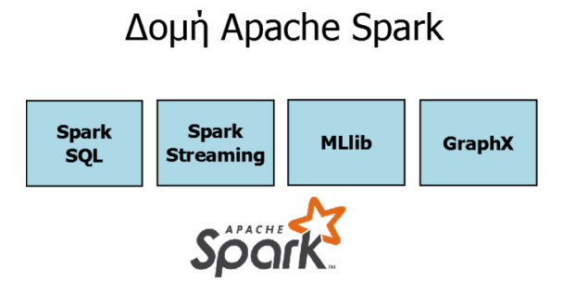
Δομή του Apache Spark
Spark SQL
Spark Streaming
Mllib
GraphX

Slide 42
Spark SQL
Επιτρέπει ερωτήματα (queries) σε δεδομένα με χρήση SQL, σε συνδυασμό με τις γλώσσες προγραμματισμού Java, Scala, Python και R.

Slide 43
Spark Streaming
Καθιστά εφικτή την επεξεργασία δεδομένων σε ροή, δηλαδή δεδομένων που εισέρχονται στο σύστημα ενώ βρίσκονται ήδη σε εξέλιξη υπολογισμοί στα προηγούμενα δεδομένα. Αυτό το χαρακτηριστικό είναι πολύ σημαντικό, καθώς στο Hadoop δεν μπορούν να προστίθενται νέα δεδομένα κατά τη διάρκεια της επεξεργασίας, αλλά πρέπει να είναι διαθέσιμο όλο το σύνολό τους όταν εκκινεί μία Map-Reduce διαδικασία. Υποστηρίζονται οι γλώσσες προγραμματισμού Java, Scala και Python.

Slide 44
MLlib
Πρόκειται για μία βιβλιοθήκη μηχανικής μάθησης (Machine Learning Library) η οποία δίνει τη δυνατότητα εκτέλεσης αλγορίθμων αυτού του είδους έως και 100 φορές ταχύτερα από το Hadoop

Slide 45
GraphX
Παρέχει ένα API (Application Programming Interface) για τα δεδομένα σε μορφή γραφημάτων, επιτρέποντας μάλιστα υπολογισμούς με χρήση επαναληπτικών αλγορίθμων με αποδοτικό τρόπο

